Slide 1
1ª REUNIÃO DE TRABALHO CONSELHOS DE ESCOLA/2023
Responsáveis na Diretoria de Ensino
Supervisoras de Ensino:
Ana Paula Rivera Mazzi Alvarenga
Telefone 3638-0600 Ramal: 1600
ana.mazzi@educacao.sp.gov.br
Daniela Picinato Dota de Morais
Telefone 3638-0308 Ramal: 1308
daniela.morais@educacao.sp.gov.br

Slide 2
Gestão Democrática;
Composição e funções do Conselho de Escola de
acordo com Estatuto no apoio à Gestão Escolar;
Registros das atas;
Plano de Ação / Plano de Formação;
Cadastro e Inserção de Arquivos - cadastro de reuniões (Atas, Plano de Ação, Estatuto) SGCE.

Slide 4
Função da Educação
A Lei de Diretrizes e Bases Nacional 9394/96 -LDB no artigo 2º aponta que a educação, dever da família e do
Estado, inspirada nos princípios de liberdade e nos ideais de solidariedade humana, tem por finalidade o pleno
desenvolvimento do educando, seu prepar
o para o exercício da cidadania e sua qualificação para o trabalho.

Slide 5
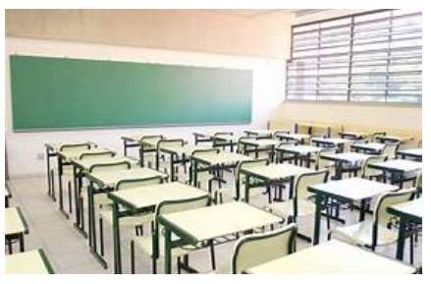
Função da Escola
A escola e o estudante - A função social da escola é o desenvolvimento das potencialidades físicas, cognitivas e
afetivas do indivíduo, capacitando-o a tornar um cidadão, participativo na sociedade em que vive.
A escola e a comunidade – A relação entre escola e comunidade é um importante fator de desenvolvimento social —
não só para a localidade onde ela se encontra, mas especialmente, para a comunidade escolar.
Entre os benefícios de um bom relacionamento com a comunidade está a melhoria do desempenho dos ESTUDANTES— por meio do desenvolvimento de habilidades cognitivas, emocionais, que contribui com o aumento da credibilidade da instituição.

Slide 6
Função da Equipe
Gestora da Escola
Articular a interação
com as instâncias
participativas na escola incentivando a participação ativa da comunidade com vistas à promoção de um convívio harmonioso , de ações de incentivo e fortalecimento da aprendizagem para todos os estudantes.

Slide 7
O Papel do Conselho de Escola
O Conselho de Escola tem papel decisivo na democratização da educação, por compartilhar entre o poder público e sociedade civil, as decisões pedagógicas, administrativas e financeiras da Escola. Seu pleno funcionamento possibilita a construção de uma escola cidadã, sendo o estudante o foco de todo o processo.

Slide 8
Ação Mobilizadora: ❖ Articulação com os membros da Comunidade Escolar (gestores, professores, funcionários, estudantes e pais ou responsáveis), Conselho de Escola, Grêmio Estudantil e Associação de Pais e Mestres-APM, na construção de ações e normas de convivência ética, para participar da organização do acolhimento de estudantes; ❖ Promover e estimular as relações entre os membros da comunidade escolar, empregando práticas preventivas, colaborativas e restaurativas para a resolução de conflitos no cotidiano; ❖ Orientar os responsáveis pelos estudantes sobre sua participação no processo educativo e encaminhamento para atendimento especializado de órgãos da rede protetiva, quando necessário. Ação Deliberativa: ❖ Decidir em conjunto pela utilização dos recursos com a participação de todos os colegiados escolares: Grêmio estudantil, Conselho de Escola e Conselho Deliberativo da APM; ❖ Elaborar o calendário e o regimento escolar, observadas as normas do Conselho Estadual de Educação e a legislação pertinente; ❖ Ratificar a oferta de Itinerários Formativos do Ensino Médio.
FUNÇÕES DO CONSELHO DE ESCOLA

Slide 9
Ação Consultiva: ❖ Opinar sobre a ocupação das dependências da zeladoria da Unidade Escolar; ❖ Escutar a comunidade escolar e o Conselho de Escola sobre a adesão ao Programa Ensino Integral; ❖ Ouvir o Conselho de Escola, por meio de um processo participativo, na definição do rol de ofertas do Itinerário Formativo. Ação Fiscalizadora: ❖ Atuar conjuntamente com a Gestão Escolar na redução dos índices de faltas e de abandono da Unidade Escolar; ❖ Monitorar o Plano de Ação da Escola; ❖ Apreciar os relatórios anuais da escola, analisando seus desempenhos em face das diretrizes e metas estabelecidas.
FUNÇÕES DO CONSELHO DE ESCOLA

Slide 10
Normativos Conselho de Escola
Artigo 95 da Lei Complementar 444/85;
Comunicado SE de 31/03/86;
Comunicado CEI-COGSP de 27 de novembro de 1987;
Constituição Federal 1988 -Artigos 205 e 206;
Comunicado SE de 10/03/93;
Lei de Diretrizes e Bases da Educação Nacional –LDB de 1996- Artigo 2º, inciso VII do Artigo 3º e inciso II do Artigo 14 ;
Parecer CEE 67/98;
Comunicado Conjunto CEI/COGSP- 29/01/09;
Lei nº 13.005 de 25-06-2014 -Meta 19 do Plano Nacional de Educação;
Lei 16.279 de 08-07-2016-Meta 19 do Plano Estadual de Educação;
Resolução SEDUC nº 19 de 08/03/2022 do Estatuto Padrão do Conselho de Escola.

Slide 11
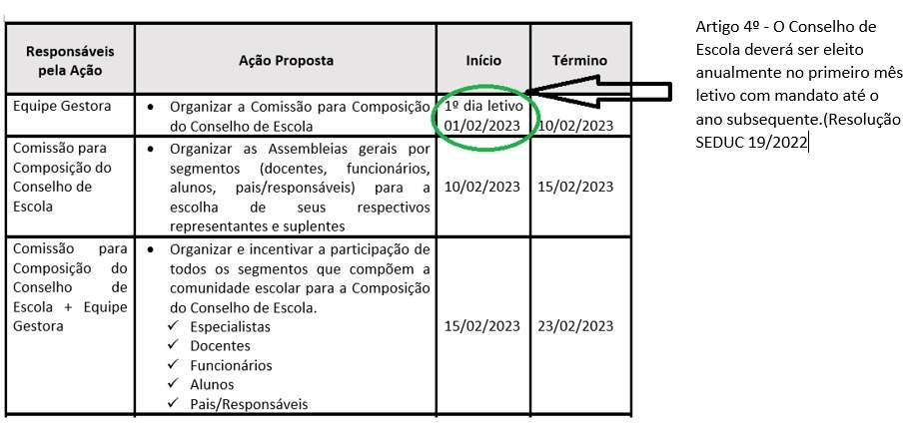

Slide 12
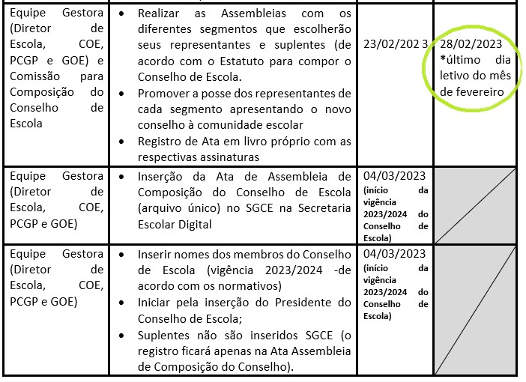

Slide 13
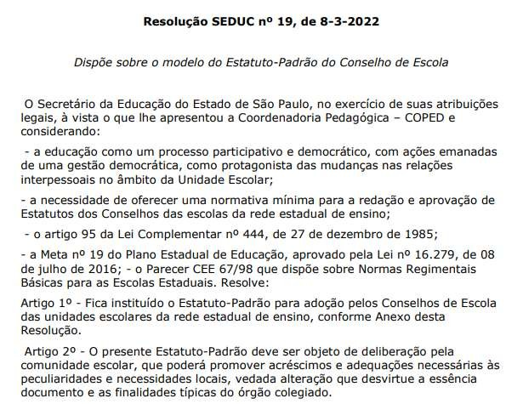
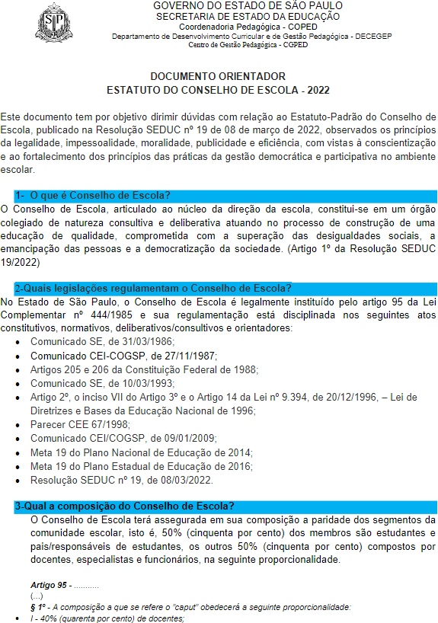
Documento Orientador do Estatuto do Conselho de Escola Boletim Semanal COPED -n 19/de 13 a 15 de junho de 2022 , pág. 8
Resolução SEDUC 19/2022

Slide 14
Composição do Conselho de Escola de acordo com a Resolução SEDUC 19/2022?
Artigo 11 - O Conselho de Escola será constituído por representantes de todos os segmentos da comunidade escolar, escolhidos entre seus pares, mediante Assembleia específica e observando os princípios da representatividade democrática, legitimidade e coletividade.
Parágrafo único: Os segmentos representativos deverão contemplar todos os níveis e modalidades de ensino.
Artigo 12 - O Diretor de Escola é membro nato e presidente do Conselho de Escola, e poderá participar das reuniões intervindo nos debates, prestando orientação ou esclarecimento, ou fazendo registrar em Ata seu ponto de vista, sem direito a voto.
Parágrafo único – O vice-diretor em exercício na função de Diretor de Escola nas unidades escolares que não comportam o cargo, terá as mesmas atribuições do Diretor de Escola, como presidente do Conselho de Escola.

Slide 15
Composição do Conselho de Escola de acordo com a Resolução SEDUC 19/2022?
Qual é o critério para delimitar a quantidade de membros do Conselho de Escola de uma UE?
A Comunidade Escolar tem autonomia para decidir a quantidade de membros que irão compor o Conselho de Escola entre o mínimo (20) e o máximo (40) de membros, conforme o disposto no caput do artigo 95 da Lei Complementar nº 444/1985 e no artigo 13 da Resolução SEDUC 19 de 08/03/2022, que deverá ser proporcional ao número de classes da unidade escolar, conforme o Comunicado SE de 31 de março de 1986 que traz sugestões dessa proporcionalidade.
Artigo 13 – O Conselho de Escola em sua composição terá no mínimo 20 (vinte) e no máximo 40 (quarenta)
membros todos com direito a voto, exceto o Presidente do Conselho de Escola.
§ 2º – Para se estabelecer a proporcionalidade entre o número de membros do Conselho de Escola e o número de classes, a escola é soberana para escolher o critério que julgar mais adequado à sua realidade, respeitando a paridade entre o mínimo e máximo de integrantes determinadas pelas normas vigentes.
Cada segmento representado no Conselho de Escola elegerá também 2 (dois) suplentes, que substituirão os membros titulares em suas ausências e impedimentos, os quais NÃO serão cadastrados no SGCE.

Slide 16
Composição do Conselho de Escola no apoio à
Gestão
(Art 14 da Res SEDUC 19/2022)
O Conselho de Escola terá assegurada em sua constituição, a paridade dos segmentos da comunidade escolar, isto é, 50% (cinquenta por cento) dos membros são estudantes e pais de estudantes, os outros 50% (cinquenta por cento) compostos por docentes, especialistas e funcionários, na seguinte proporcionalidade:
40% de docentes
5% de especialistas
Escola
5% de funcionários
25% de pais/responsáveis pelos alunos
25% de alunos
Comunidade

Slide 17
Especialistas de acordo com a LC 1374/2022
Observação: A nova Lei Complementar que institui o Plano de Carreira para o Quadro do Magistério, cria Funções de Especialista em Educação e Gestão Educacional, como segue: Lei Complementar nº 1.374, de 30 de março de 2022, Institui Planos de Carreira e Remuneração para os Professores de Ensino Fundamental e Médio, para os Diretores Escolares e para os Supervisores Educacionais da Secretaria da Educação (...)
SEÇÃO IV
Da Designação para Funções de Especialista em Educação e Gestão Educacional
Artigo 7º - Ficam criadas as seguintes funções de Especialista em
Educação e Gestão Educacional:
I - Coordenador de Equipe Curricular; II - Professor Especialista em Currículo;
III - Coordenador de Gestão Pedagógica; IV - Coordenador de Organização Escolar.

Slide 18
Eleição do Conselho de Escola
O Conselho de Escola deverá ser eleito anualmente no primeiro mês letivo (FEVEREIRO) com mandato até o ano subsequente.
VIGÊNCIA: 04/03/2023 A 03/03/2024
SGCE (Sistema de Gestão do Conselho de Escola): Inserção da nova Composição do Conselho de Escola/2023 a partir de 04/03/2023.
A partir de 04/03/2023: Inserção do agendamento das reuniões ordinárias, Plano de Ação e Projetos e Ata de Assembleia de Composição do Conselho de Escola.

Slide 19
Registro das atas do Conselho de Escola
Artigo 16
Parágrafo único - As Atas de Assembleia de Composição dos membros do Conselho de Escola e eventuais vacâncias e substituições assim como as Atas das reuniões ordinárias e extraordinárias, deverão ser lavradas em livro próprio como também inseridas em tempo real no Sistema de Gestão do Conselho de Escola (SGCE), na Secretaria Escolar Digital (SED).
No SGCE as reuniões devem ser primeiramente agendadas e somente após este agendamento a escola conseguirá inserir as atas na SED.
A partir de 2023 não será possível fazer o agendamento retroativo de reunião. Fique atento!!
ATENÇÃO
Usar nos registros a forma culta da Língua Portuguesa;
Respeitar o que consta nos artigos 20 e 21 da Resolução Seduc 19/2022 que trata sobre a periodicidade das reuniões e a garantia da paridade entre os segmentos;
Deverá fazer parte das atas a lista de presença nominal com a identificação do segmento do qual o membro faça parte.

Slide 20
Plano de
Ação do Conselho de Escola?
Cada Unidade Escolar pode adequar o Estatuto-Padrão do Conselho de Escola?
Sim, o presente Estatuto-Padrão do Conselho de Escola poderá
sofrer acréscimos e adequações necessárias às peculiaridades e
necessidades locais, vedada alteração que desvirtue a essência do
documento e as finalidades típicas desse órgão colegiado.
Assembleia?
Estatuto?
Edital?
Artigo 15 – O edital de convocação para Assembleia de composição dos membros do Conselho de Escola será expedido anualmente pelo Diretor da Escola e amplamente divulgado na unidade escolar, com no mínimo 72 (setenta e duas) horas de antecedência.

Slide 21
RESOLUÇÃO SEDUC 19/2022
Artigo 20 – O Conselho de Escola deverá reunir-se, ordinariamente, 2 (duas) vezes por semestre e, extraordinariamente, sempre que se fizer necessário, por convocação do Diretor da Escola ou por proposta de, no mínimo, 1/3 (um terço) de seus membros com pauta previamente definida. Artigo 21- As reuniões do Conselho serão instaladas com a maioria absoluta dos integrantes e suas deliberações serão tomadas por maioria simples dos presentes e deverão ser registradas em Ata própria. § 1º – Maioria absoluta, para fins deste Estatuto, refere-se à presença de 50% (cinquenta por cento) mais 1 (um) do total de membros por segmento que compõem o Conselho de Escola, desde que garantida a paridade referida no caput do artigo 14.
§ 2º – Maioria simples refere-se ao voto de 50% (cinquenta por cento) mais 1 (um) dos integrantes presentes na reunião do Conselho.
§ 3º – Garantida a presença da maioria absoluta dos membros do Conselho, uma questão será aprovada por maioria simples.
§ 4º – Não havendo quórum estabelecido adia-se a reunião e registra-se a ocorrência em Ata própria assinada pelos presentes e convoca-se nova reunião.
§ 5º – Nenhum dos membros do Conselho de Escola poderá acumular votos, não sendo permitidos votos por procuração.
§ 6º – É permitida a participação de outros integrantes da comunidade escolar nas reuniões do Conselho de Escola, com direito a voz e sem direito a voto.

Slide 22
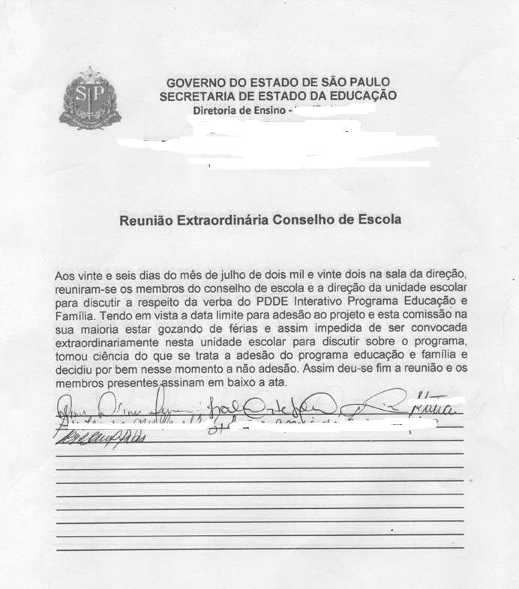
A importância do conteúdo de uma ata

Slide 23
Plano de Ação do Conselho de Escola em parceria com a Gestão Escolar
1º É fundamental articular ideias e ações entre o Grêmio Estudantil e a Associação de Pais e Mestres – APM para
que o apoio a Gestão Escolar e a melhoria da aprendizagem para o aluno de fato aconteçam...
2º Reunir o Conselho de Escola para discutir, planejar e deliberar...
3º As atas de reunião precisam descrever ideias, ações, diálogos e decisões...
4º Plano de Ação e Ata de Reunião devem estar alinhados com que foi decidido(registro)...
5º Materialização do plano: as ações devem estar descritas por meio do uso de
ação; sugerimos o planejamento de uma ação por vez, exemplo - busca ativa...
verbos indicativos de
6º O plano de ação deve ser construído pensando-se nas metas e objetivos a serem alcançados, para isso ele deve ter começo, meio e fim. Um plano de ação precisa ser avaliado sistematicamente, com foco na correção das metas e
objetivos quando necessário...

Slide 24
Estrutura de um Plano de Ação para o Conselho de Escola
Dimensão: Pedagógica.
Indicador: O indicador pode ser compreendido como uma lente de máquina fotográfica, por meio da qual se pode tanto olhar o presente quanto o futuro. Um indicador é uma descrição que deve ser capaz de oferecer uma compreensão clara, inequívoca e numérica dos objetos a serem monitorados, tanto para que se compreenda a situação atual problemática da realidade em questão, quanto para que se visualize a situação futura desejada para a qual se pretende alterar esta realidade. Exemplos:
Alto índice de violência no período noturno
Evasão Escolar
A baixa frequência de Pais/ Responsáveis presentes nas reuniões de Pais/Responsáveis
Problema: Os problemas, usualmente, manifestam-se por meio dos fatos, mas é necessário um olhar criterioso para identificar as diferentes naturezas de ambos. A identificação do problema implica em maior grau de abstração e um olhar sistêmico sobre a questão.

Slide 25
Estrutura de um Plano de Ação para o Conselho de Escola
Tipo de Ação:
Oficina: é um espaço para aprendizagem ativa, essencialmente presencial ou síncrona, sobre uma temática relevante para a educação, tratada de forma acolhedora e incentivadora da participação e envolvimento de estudantes e familiares, podendo ser oferecida por um especialista ou por alguém da comunidade.
Palestra: é uma apresentação oral que pretende apresentar informações/conhecimentos aos estudantes e à família a respeito de um determinado assunto relevante para a educação.
Visita Guiada: tem a intenção de apresentar e situar o estudante e a família dentro de um espaço específico que promova aprendizagens, como museus, bibliotecas, universidades, centros culturais ou científicos, parques entre outros.
Reuniões: Encontro que tem como objetivo valorizar os talentos dos estudantes e dos familiares, além de contribuir com a integração da família com a escola.
Roda de Conversa: São momentos dedicados ao diálogo igualitário sobre determinadas temáticas relevantes para a educação, que envolvam processos educativos e projetos de vida, nos quais os familiares e estudantes se reúnam e tenham oportunidade de expressarem-se contribuindo para o entendimento coletivo, pautado em valores e princípios humanos e éticos.

Slide 26
Estrutura de um Plano de Ação para o Conselho de Escola
Eventos: Gincanas, Shows, Campeonatos, Fóruns, Campanhas, Feiras Culturais, Feiras de Profissões
Outros: é importante colocar qual é o Tipo de Ação proposta
Descrição da ação: Descreva pormenorizadamente os atos a serem realizados para execução da ação. Seguem abaixo algumas perguntas que estimulam a reflexão e auxiliam o detalhamento da ação:
Qual o principal desafio /dificuldade a ser enfrentado/superado com a ação?
Em que a ação colaborará para solucionar o desafio/dificuldade?
Qual o objetivo da ação?
Qual a principal temática a ser abordada com a ação?
Qual o impacto esperado com a ação para a escola?
Haverá algum facilitador para realizar a ação?
Qual o local onde será realizada/implementada a ação?

Slide 27
Estrutura de um Plano de Ação para o Conselho de Escola
Responsável: Nome da pessoa (Conselheiro) responsável pela ação. Pode-se constituir uma subcomissão com mais de uma pessoa para a execução da ação.
Início/Fim Previsto: Refere-se ao tempo previsto para a execução da ação.
Recursos: Planejar recursos humanos, materiais e financeiros, que serão necessários para a execução da ação.
Impacto Previsto: Estimativa dos resultados que se espera alcançar com a realização das ações.

Slide 28
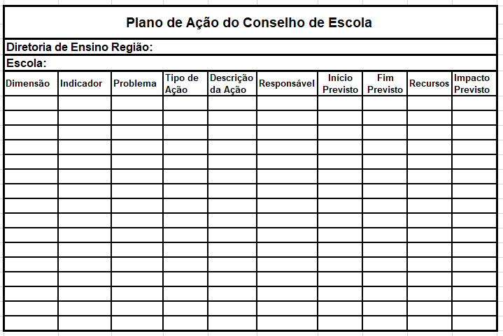

Slide 29
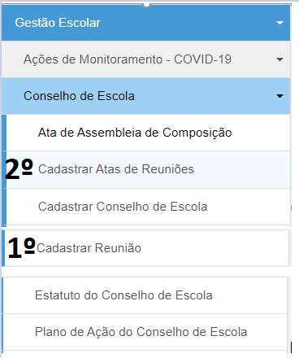
1º-Cadastrar a reunião(CADASTRAR REUNIÃO) para posteriormente
SGCE
realizar o upload da
Ata
2º - Registro das decisões da reunião em ata em livro do Conselho de Escola
3º - Não esquecer da lista de presença
4º - Digitalizar a
Ata para posterior
posteriormente realizar o upload da Ata em
CADASTRAR ATAS DE
REUNIÕES

